Slide 1
«Устное народное творчество как средство начального патриотического воспитания младших дошкольников»

Slide 2
Цель:
Расширить представление детей о культуре родного народа через устное народное творчество.
Задачи:
- Формировать у детей процесс осознания себя в окружающем мире
- Развивать игровые, сенсорные, познавательные, музыкальные, речевые навыки
- Воспитывать доброту, терпение ,чувство привязанности, любви к своим близким

Slide 3
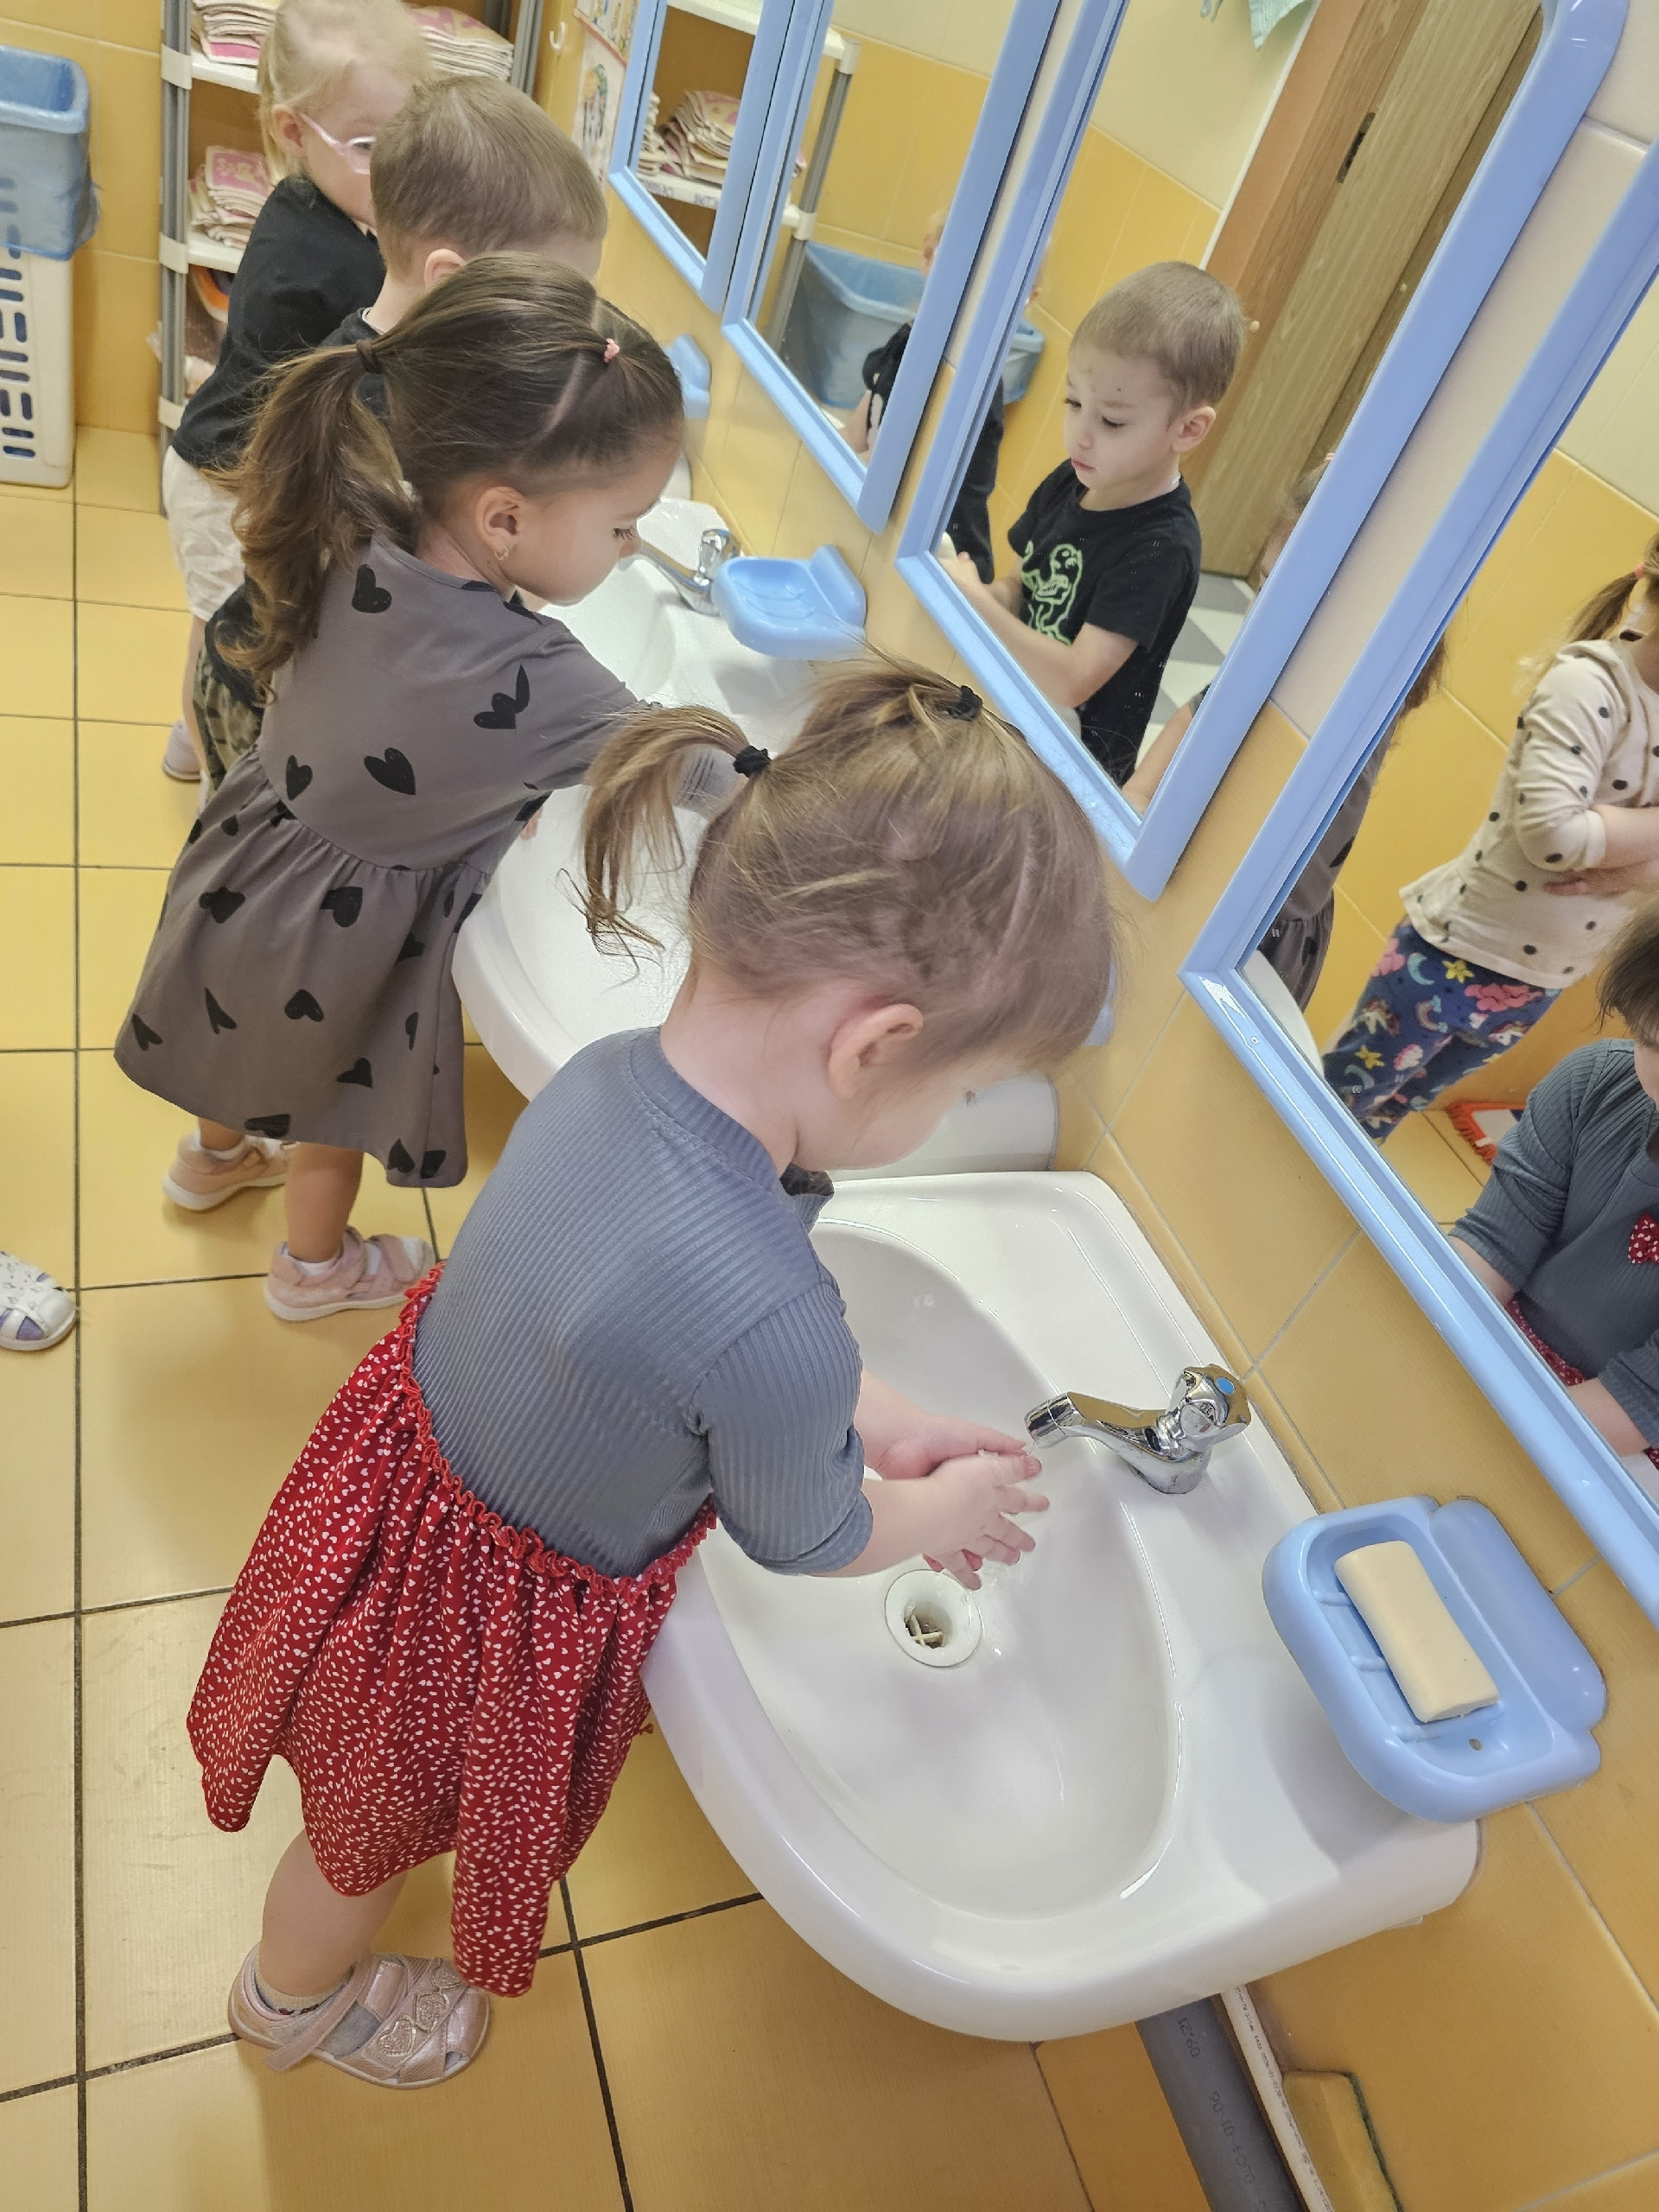
Использование народного фольклора
С помощью народных песенок, потешек у детей воспитываем аккуратность, положительное отношение к режимным моментам. Так, процесс умывания можно сопровождать такими потешками , как: «Водичка, водичка, умой мое личико…»

Slide 4
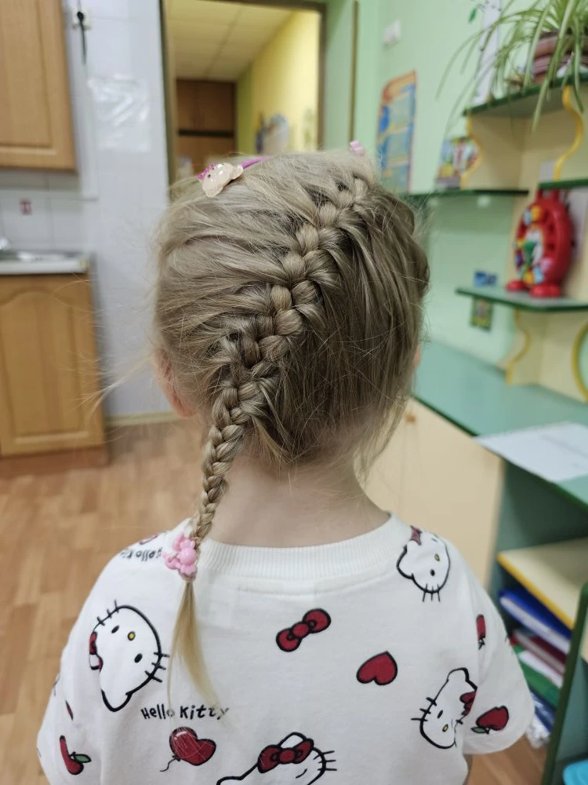
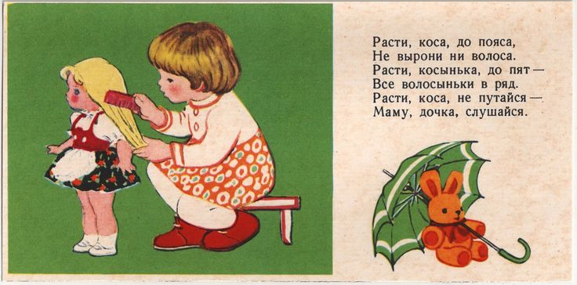
При причесывании: «Расти, коса, до пояса, не вырони ни волоса. Расти, косонька , до пят, все волосики в ряд… »

Slide 5
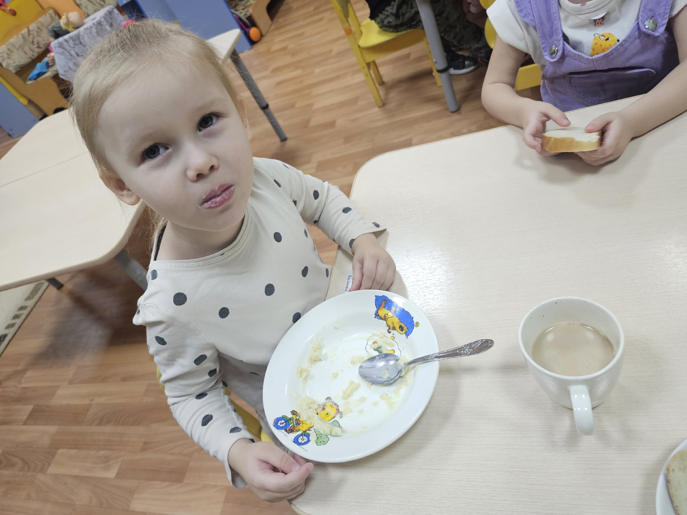
Во время кормления прививаем уважение к труду, профессиям: «Умница Дашенька, ешь кашу сладеньку , вкусную, пушистую, мягкую , душистую».

Slide 6
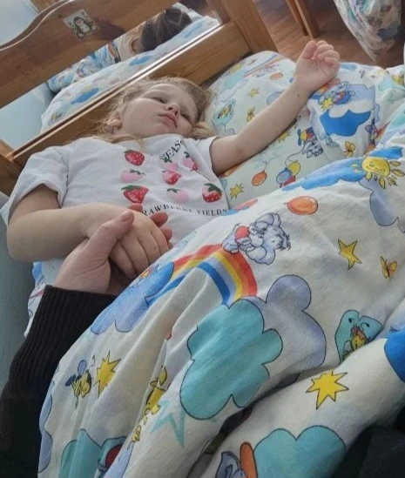
При укладывании спать « Потягунючки , поростунющки ! Роток- говорюнюшки , руки- хватунюшки , ноги- ходюнушки »; «Баю- баюшки …» .

Slide 7


Сказки – особая фольклорная форма, призванная рассказать детям о добре и зле, воспитать в ребенке трудолюбие, уважение к самому себе и окружающим, честность, справедливость, научить смекалке. В младшем дошкольном возрасте, мы рассказываем русские народные сказки: «Курочка Ряба», «Колобок», «Репка», «Теремок», «Три медведя», которые учат сопереживать близким, воспитывают у детей навыки послушания, дружеские отношения. Для наилучшего восприятия сказки , играем в различные виды театра: кукольный, настольный, пальчиковый.

Slide 8
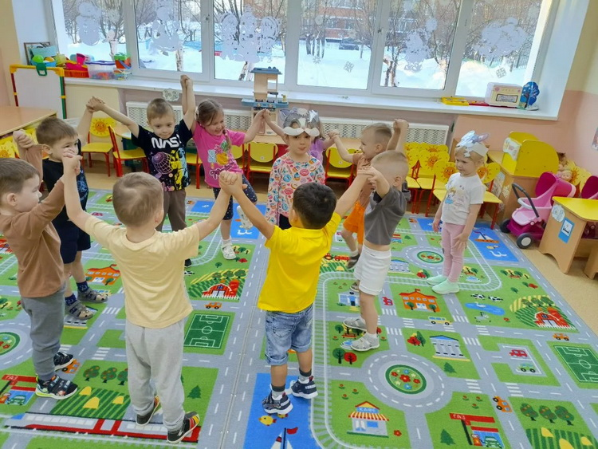
Любимые подвижные игры малышей:
«Кот и мыши», «Гуси-гуси», «Заинька», «Наседка и цыплята», «Солнышко и дождик», «У медведя во бору», которые сопровождаются прибаутками, закличками , припевками. Хороводные – «Ходит Ваня», «Каравай», «Карусель», «Зайка», «Мы матрёшки».

Slide 9
Заключение
Планомерная, систематическая работа и использование разнообразных средств воспитания дали положительные результаты и стали основой для дальнейшей работы по нравственно-патриотическому воспитанию через устное народное творчество. Фольклор является позитивным средством для патриотического воспитания младших дошкольников: формирует и прививает детям любовь к себе, родителям , близким родственникам; знакомит с красотами русской природы, родного дома, малой Родины.

